Slide 1
Музыкально-дидактические игры в музыкальном воспитании детей дошкольного возраста
Автор: Музыкальный руководитель
Фирсова Ольга Николаевна

Slide 2
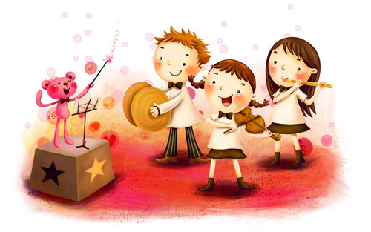
Классификация музыкально-дидактических игр
Для развития звуковысотного слуха
Для развития творческих навыков
Для развития музыкальной памяти
Для развития восприятия характера музыки
Для развития динамического слуха
Для развития тембрового слуха
Для развития чувства ритма

Slide 3
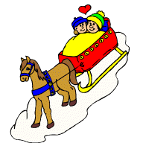
Для развития звуковысотного слух
«Музыкальное лото»
1
2
3

Slide 4
«Найди нужный колокольчик»
1
2
3

Slide 5
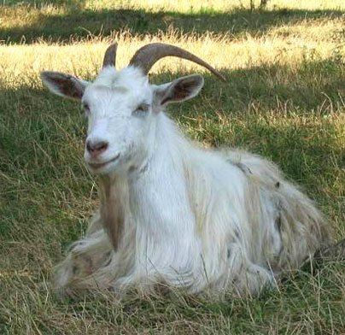
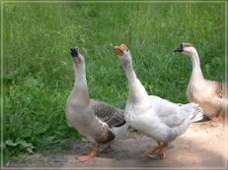
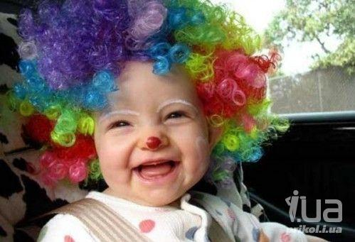
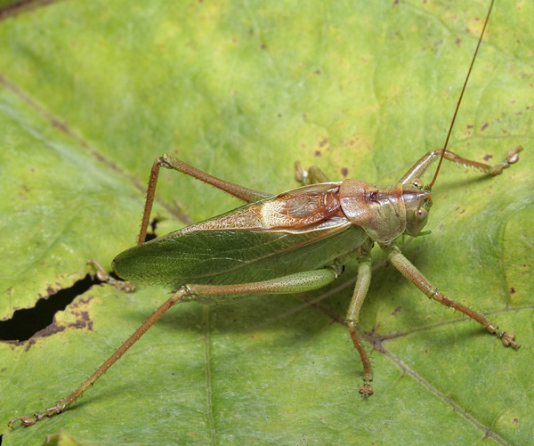
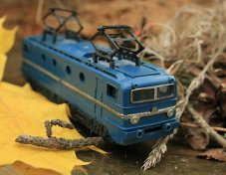
Для развития творческих навыков «Музыкальная шкатулка»

Slide 6
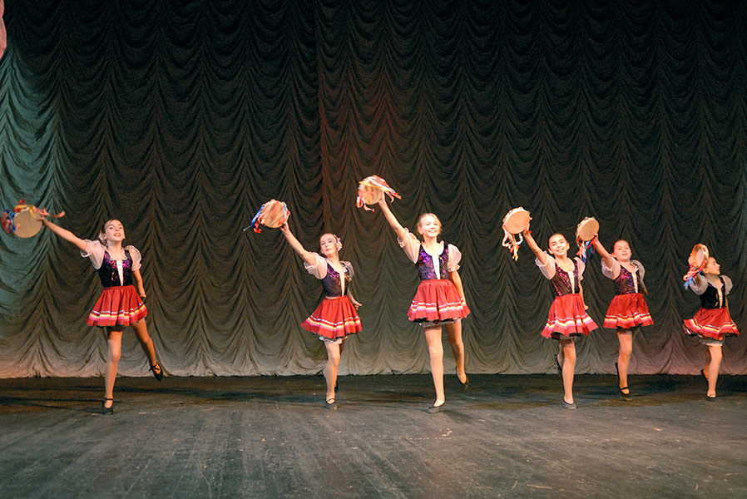
«Укрась музыку»

Slide 7
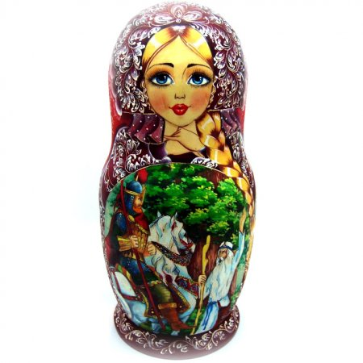
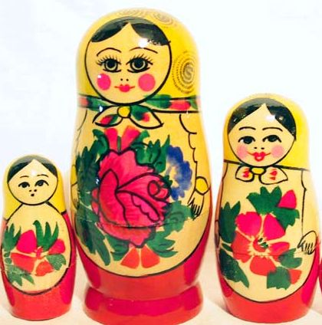
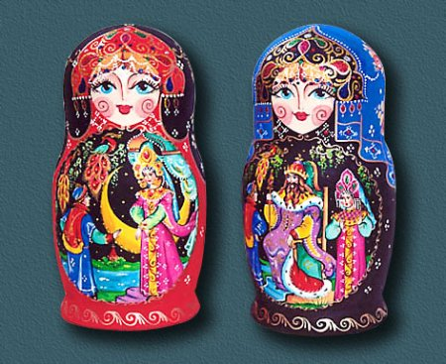
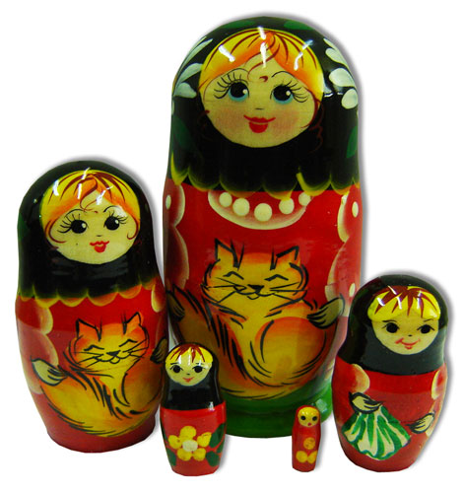
Для развития музыкальной памяти «Сколько нас поет?»

Slide 8
«Определи настроение музыки»
Для развития восприятия характера музыки
1
2
3
4

Slide 9
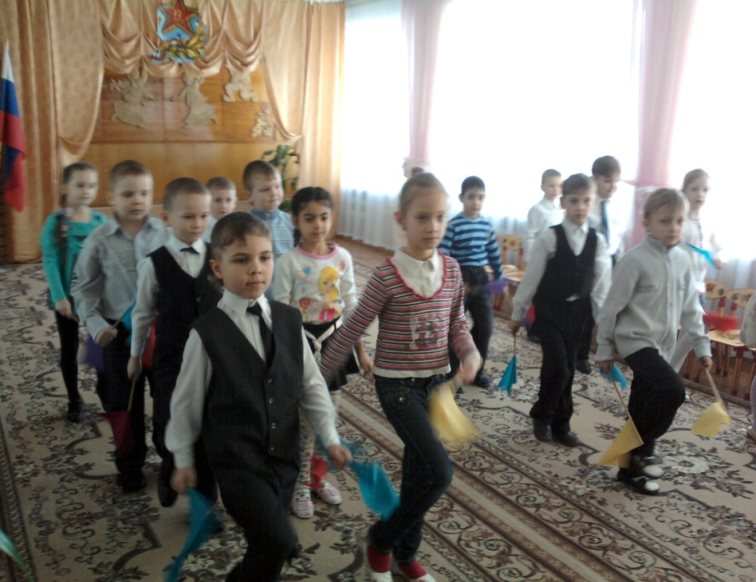
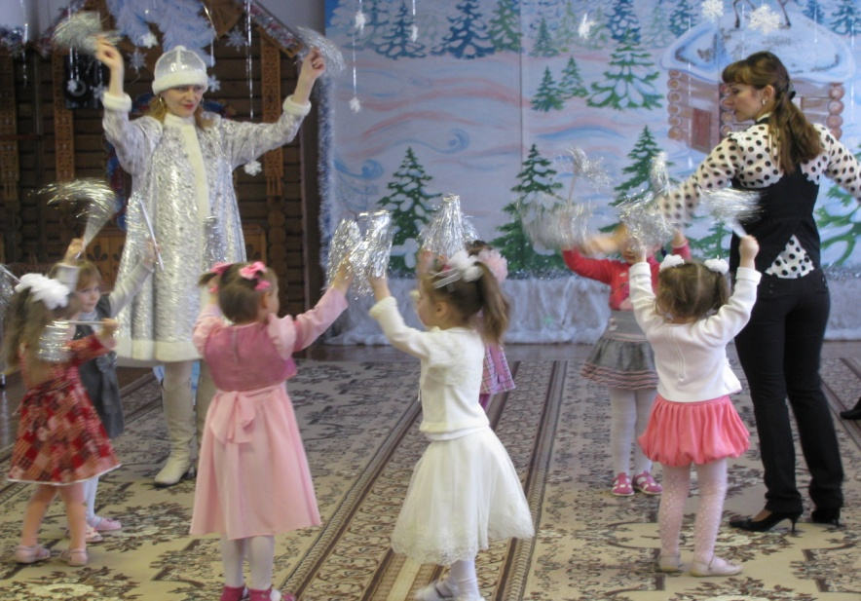
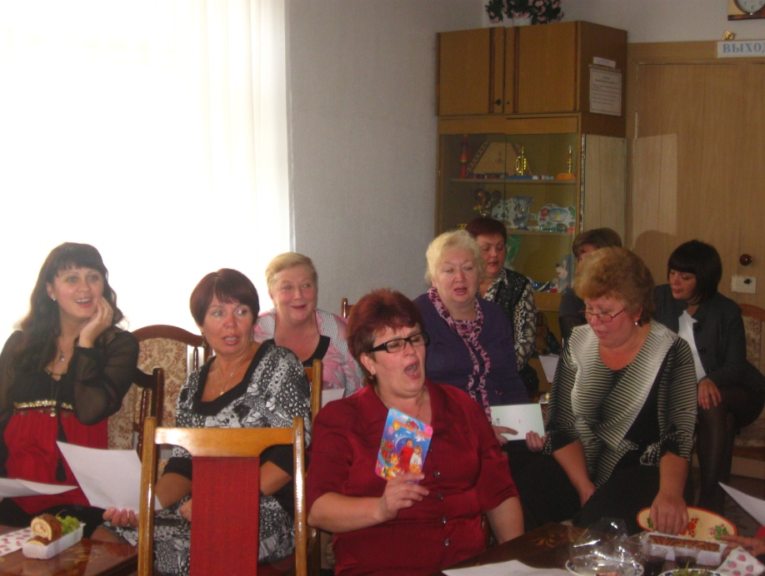
«Песня, танец, марш»

Slide 10
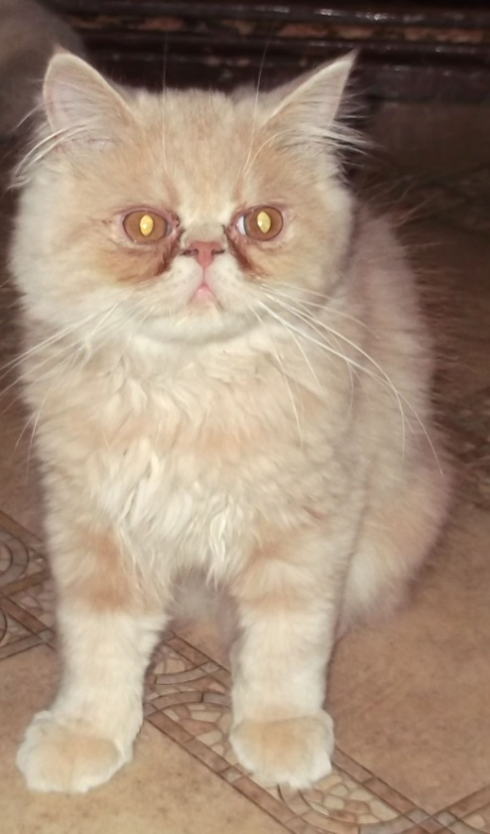
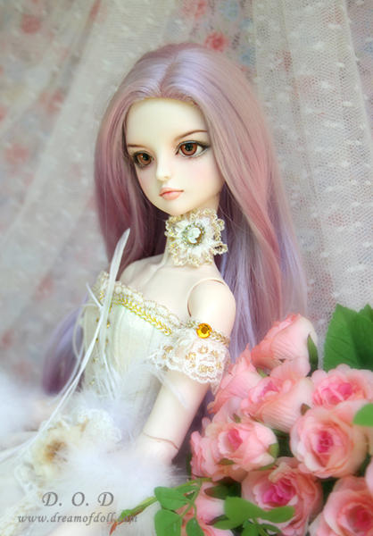
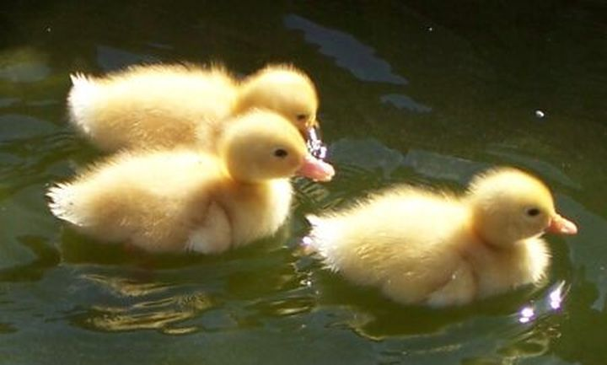
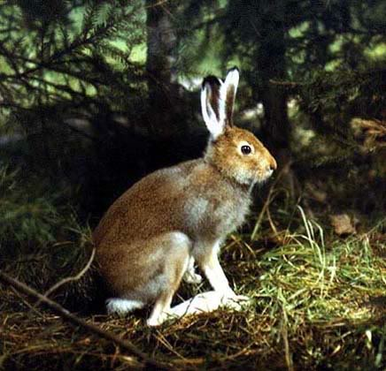
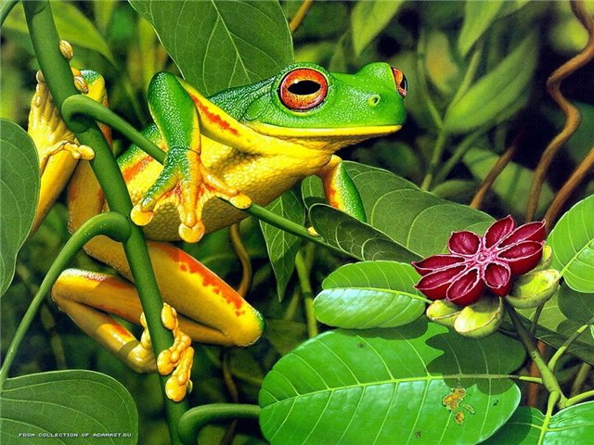
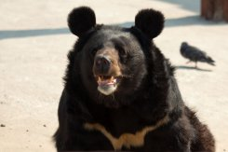
«День рождения»

Slide 11
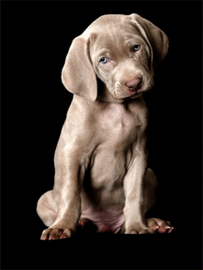
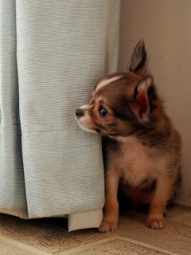
Для развития динамического слуха «Найди щенка»
Игровой материал
Игровое поле, щенок.
Ход игры
Дети выбирают водящего. Он уходит из комнаты. Все договариваются, куда спрятать игрушку. Водящий должен найти ее, руководствуясь громкостью звучания песни, которую поют все дети: звучание усиливается по мере приближения к месту, где находится игрушка, или ослабевает по мере удаления от нее. Если ребенок успешно справился с заданием, при повторении игры он имеет право спрятать игрушку:
«Вот щенок наш убежал, спрятался за бочку,
Во двор (Саша), поспеши и щенка нам отыщи,
Мы не будем помогать, будем песню запевать.»

Slide 12
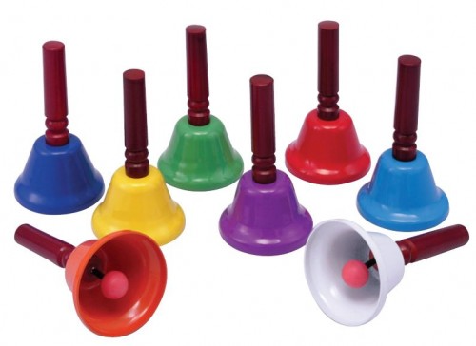
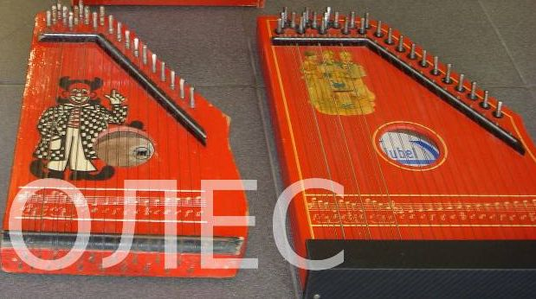
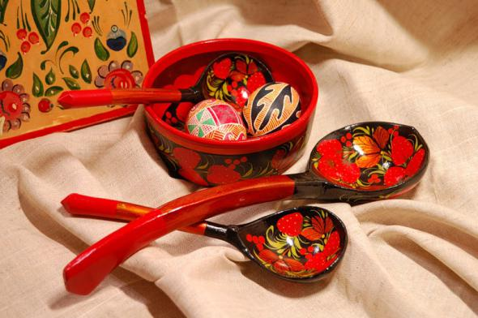
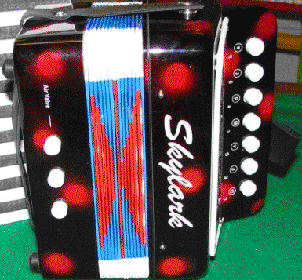
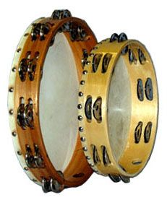
Для развития тембрового слуха «Определи инструмент»

Slide 13
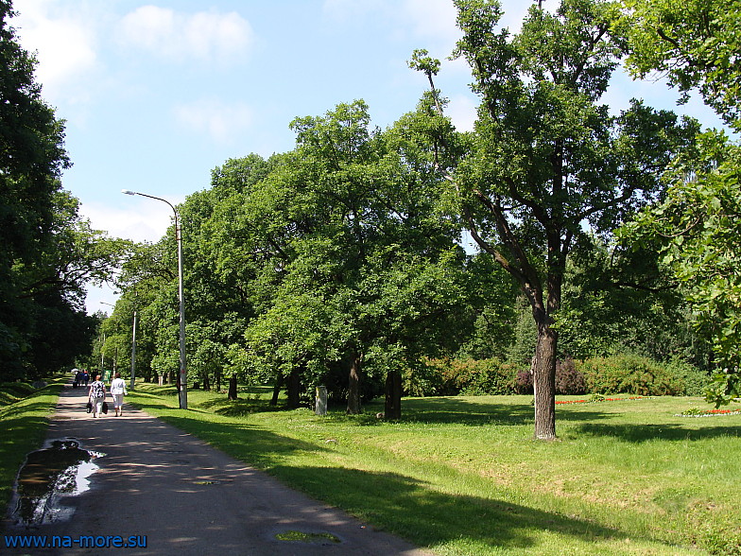
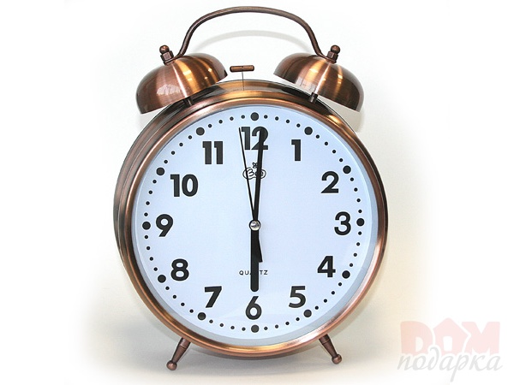
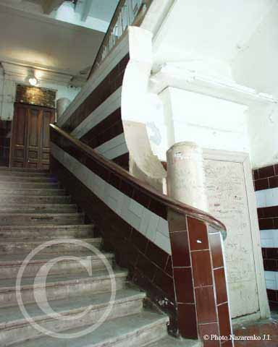
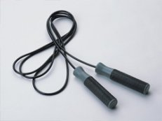
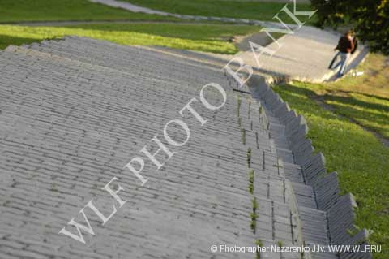
Для развития чувства ритма «Наше путешествие»

